Slide 1
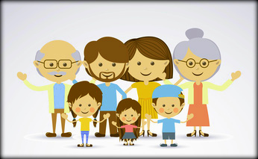
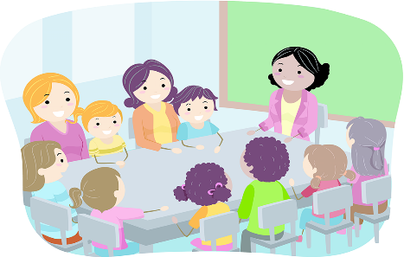
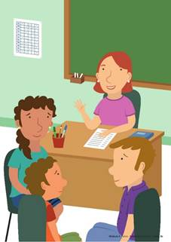
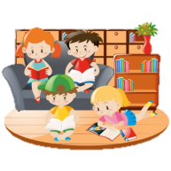
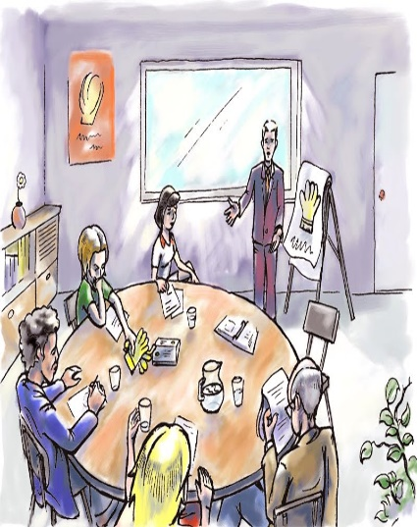
JARDIN DE NIÑOS DURANGO 10DJN0201K. EJ. EL VERGEL. GOMEZ PALACIO DGO
A POYO DE MADRES, PADRES DE FAMILIA O TUTORES
La familia participa con la escuela actividades en casa.
LA COMUNIDAD ESCOLAR
Decide y participa en el mejoramiento de la escuela
En la escuela se promueve el respeto a los derechos humanos de todas y todos.
EL PERSONAL DOCENTE Y DIRECTIVO
Fortalecen su creatividad y son empáticos con el alumnado para mejorar el trabajo de la escuela con aprendizaje a distancia
Se promueve la convivencia y acepta a todas y todos sin diferencias, el buen trato y la confianza dentro y fuera de la escuela.
Resolver conflictos en forma pacífica
INFOGRAFIA

